Slide 1
练习：
1 在空气中做双缝干涉实验时，屏幕E上的P处为明条纹，若将缝S₂盖住，并在S₁，S₂连线的垂直平分面上放一平面反射镜M，其它条件不变，如图，则此时：（ ）
A: P点仍为明纹
B：P点仍为暗纹
C：P点位于明，暗条纹之间
D：屏幕E上无干涉条纹
P
S₁
S₂
E

Slide 2
2 在相同的时间内，一束波长为λ的单色光在空气
中和在玻璃中（ ）
A 传播的路程相等，光程相等
B 传播的路程相等，光程不相等
C 传播的路程不相等，光程相等
D 传播的路程不相等，光程不相等

Slide 3
3 一束波长为λ的单色光由空气垂直入射到折射率为n的透明薄膜上，透明薄膜放在空气中，要使反射光得到干涉加强，则膜最小的厚度为（ ）
A） λ/4 B） λ/4n C） λ/2 D) λ/2n
4 若把牛顿环装置（n=1.52）由空气搬入折射率为1.33的水中，则干涉条纹（ ）
A）中心暗纹变为明纹 B）变疏
C）变密 D）间距不变

Slide 4
5 在迈克尔逊干涉仪中，放入一片折射率为n的透明介质薄膜后，测出两束光的光程差的改变量为一个波长，则薄膜的厚度是（）
A） λ/2 B） λ/2n C） λ/n D) λ/2（n-1）

Slide 5



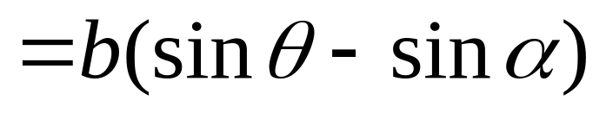




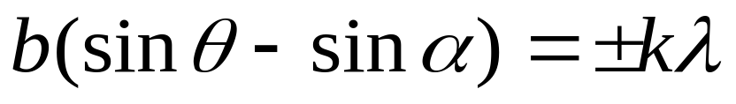




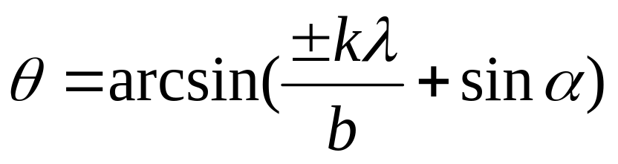
例1 设有一单色平面波斜射到宽度为 的单缝
上（如图），求各级暗纹的衍射角 .
解
由暗纹条件

Slide 6
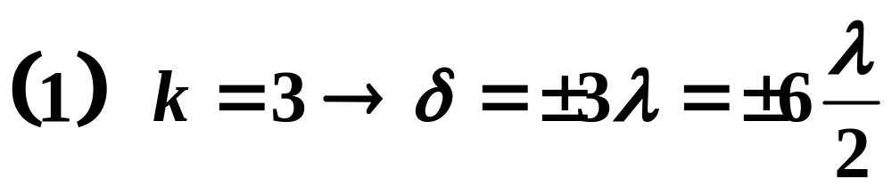
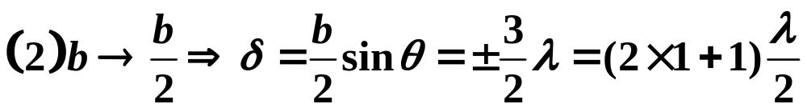
例2 在单缝衍射实验中，波长为λ的单色光，垂直入射在b=4 λ的单缝上，对应衍射角为θ=30°时，单缝处的波阵面可分为半波带的数目为（）
A 2 B 4 C 6 D 8
[例3] 在单缝夫琅和费衍射实验中，屏上第三级暗纹对应的单缝处波面可分为( ) 个半波带；若狭缝宽缩小一半，原来第三级暗纹处将是( )纹。

Slide 7
练习
1 在单缝衍射实验中，缝宽b=0.2mm，f=0.4m，入射光波长为500nm，则在距离中央亮纹中心位置2mm处是亮纹还是暗纹，从这个位置看上去可以把波阵面分为几个半波带。
A 亮 3
B 亮 4
C 暗 3
D 暗 4
2 在单缝衍射实验中，对于给定的入射单色光，当缝宽变小时，除中央亮纹中心位置不变，各级衍射条纹（）
A 对应衍射角变小
B 对应衍射角变大
C 对应衍射角不变
3 波长为500nm的单色光垂直入射到宽为0.25nm的单缝上，单缝后放一凸透镜，凸透镜的焦平面上放置一光屏，用以观测衍射条纹，今测得中央明条纹一侧第三个暗纹与另一侧第三个暗纹之间的距离为12mm，则凸透镜的焦距f为（）
A 2mm
B 1mm
C 0.5mm
D 0.2mm

Slide 8
4 波长为600nm的单色光垂直入射到光栅常数为2.5×10⁻³mm的光栅上，光栅的刻痕与缝宽相等，则光谱上呈现的全部级数为（ ）
A 0, ±1, ±2, ±3, ±4
B 0, ±1, ±2, ±3
C 0，±1, ±3
D 0, ±2, ±4
5 某元素的特征光谱中含有波长分别为λ₁=450nm和λ₂= 750nm的光谱线，在光栅光谱中，这两种波长的谱线有重叠现象，重叠处的谱线λ₂主极大为 （）
A 2, 3, 4，5
B 2, 5, 8，11
C 2, 4, 6，8
D 3, 6, 9，12

Slide 9
6 一束单色平行光垂直入射在光栅上，当光栅常数（a+b）为下列那种情况时（a代表每条缝的宽度），k=3，6，9…级次的主极大均不出现 （）
A a+b=2a
B a+b=3a
C a+b=4a
D a+b=6a
7 某种单色光垂直入射到每毫米有800条刻线的光栅上，如果第一级谱线的衍射角为30度，那么入射光的波长是多少？能否观测到第2级谱线。

Slide 10
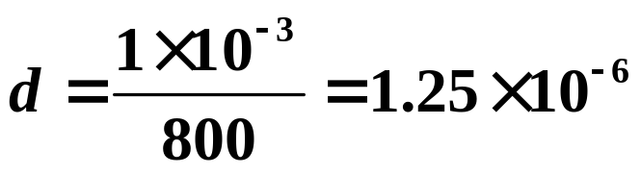
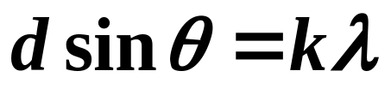
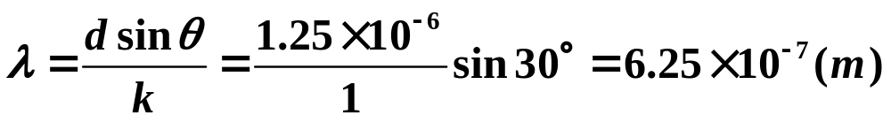
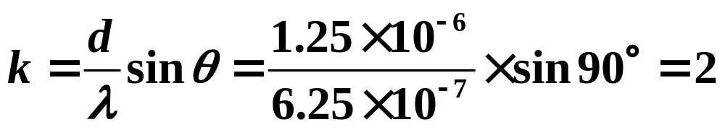
解：光栅常数
由光栅方程： 得：
最大衍射级次：
实际上是看不到的。

